Slide 1
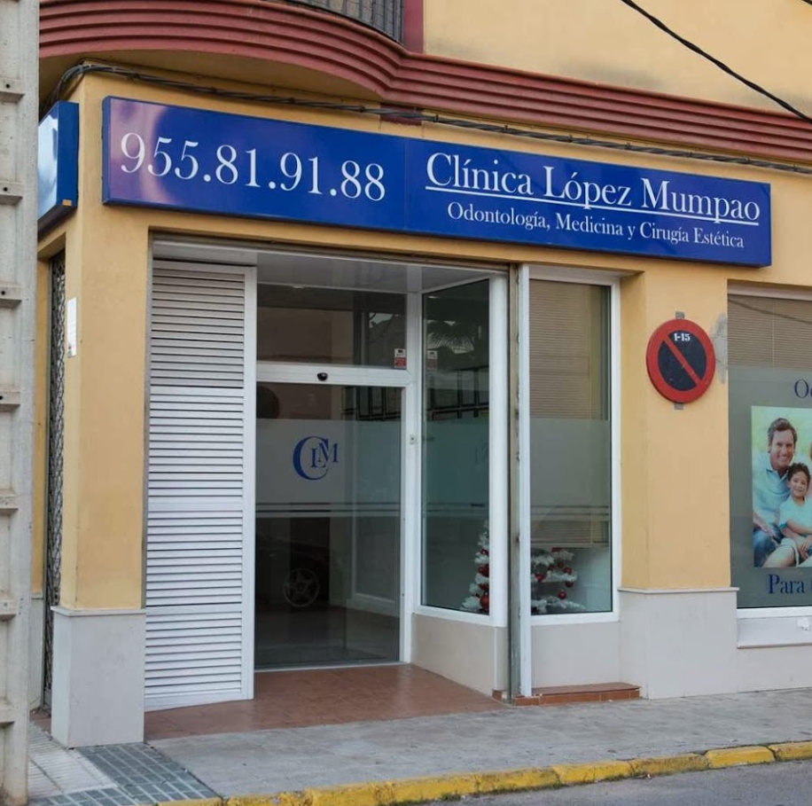
CLÍNICA LÓPEZ MUMPAO
PROYECTO DE INGENIERÍA
DE REQUISITOS

Slide 2
PARTICIPANTES
JESÚS BARBA SIGÜENZA
FERNANDO HERNÁNDEZ QUESADA
MANUEL MOGUER VILLALBA

Slide 3
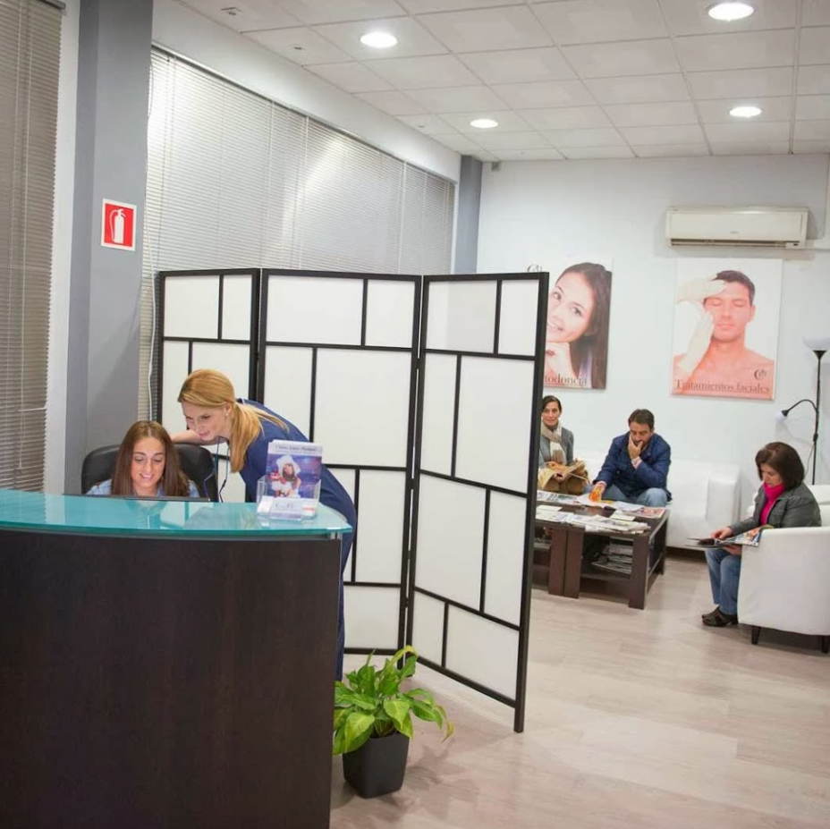
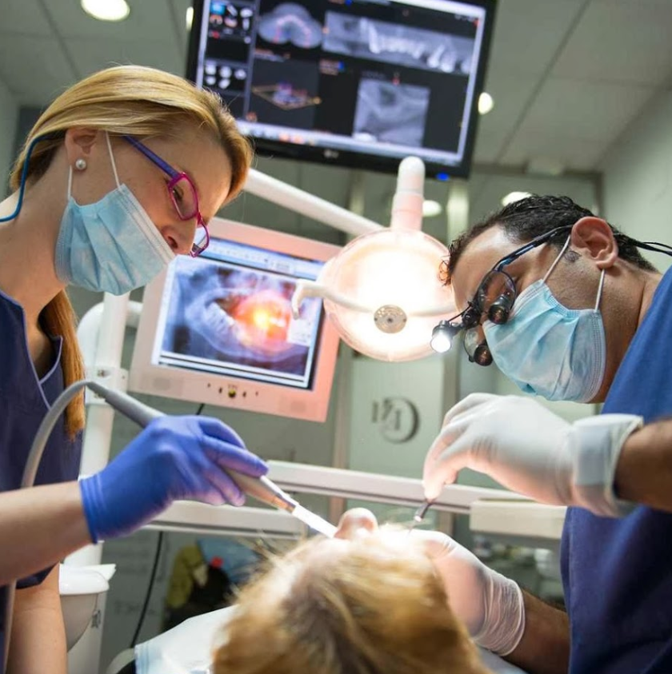
Introducción
La empresa fue fundada en 2004.
Ofrece servicios de cirugía estética, dermatología y odontología.
Ubicada en Los Palacios y Villafranca, Dos Hermanas y Sevilla.
Cuenta con 10 empleados.

Slide 4
Problemas
No se lleva a cabo un control de stock automatizado.
2
Solo utilizan los medios convencionales para atraer nuevos clientes.
3
El sistema actual no lleva a cabo un registro adecuado de los clientes y sus consultas.
4
Únicamente se puede solicitar cita vía telefónica o de forma presencial.
1

Slide 5
Soluciones
Ofrecer la posibilidad de solicitar citas de forma rápida y sencilla vía on-line.
1
Ofrecer un sistema que evite la gestión manual del stock existente.
2
Creación de una aplicación web que permita atraer a nuevos clientes.
3
Herramienta que facilite una correcta administración de los datos e historial del paciente.
4

Slide 6
GRACIAS

